Slide 1
Виды зрительной гимнастики
Исаева Дарья Сергеевна
Учитель-дефектолог ГБДОУ д/с №95
Калининского района Санкт-Петербурга

Slide 2
Основная цель проведения зрительной гимнастики – снятие зрительного напряжения, развитие глазодвигательных функций, укрепление глазных мышц.

Slide 3
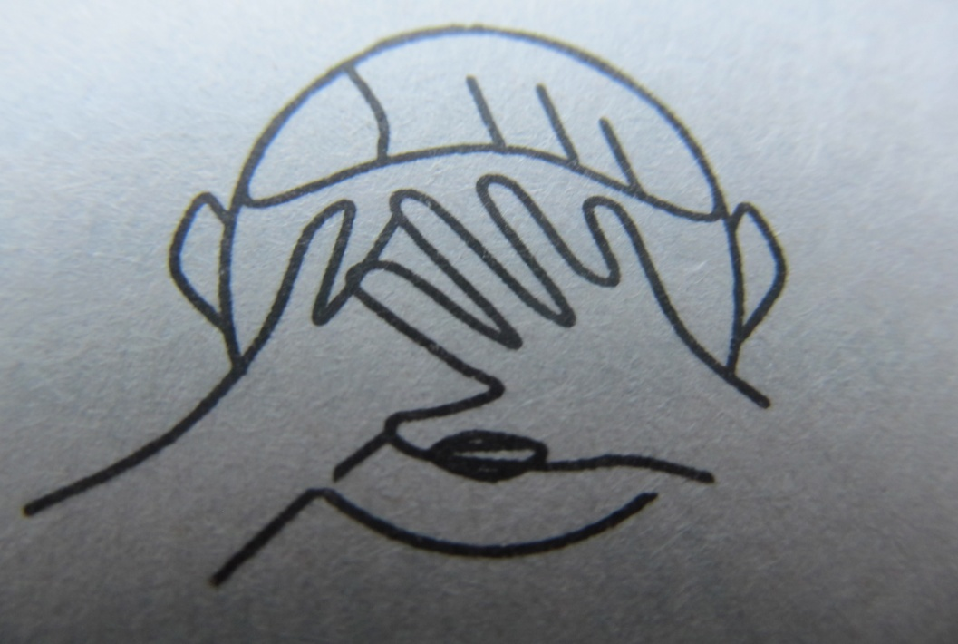
«Тёмное расслабление»
Детям закрыть ладонями глаза, добиваясь идеального чёрного цвета в глазах (очки снять).

Slide 4
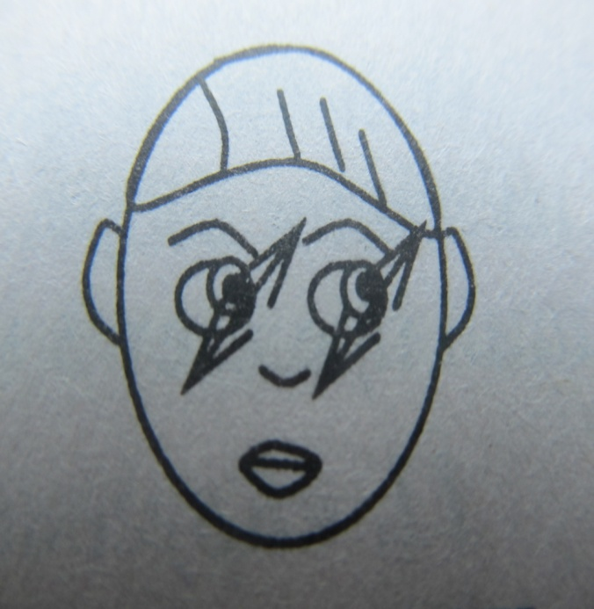
«Диагонали»
Направить взор в левый нижний угол(взор в сторону плеча),затем моргнуть 3 раза, то же самое повторить, направляя взор в правый нижний угол.Затем перевести взор в верхний левый угол, поморгать 3 раза, то же самое повторить с переводом взора в правый верхний угол.

Slide 5
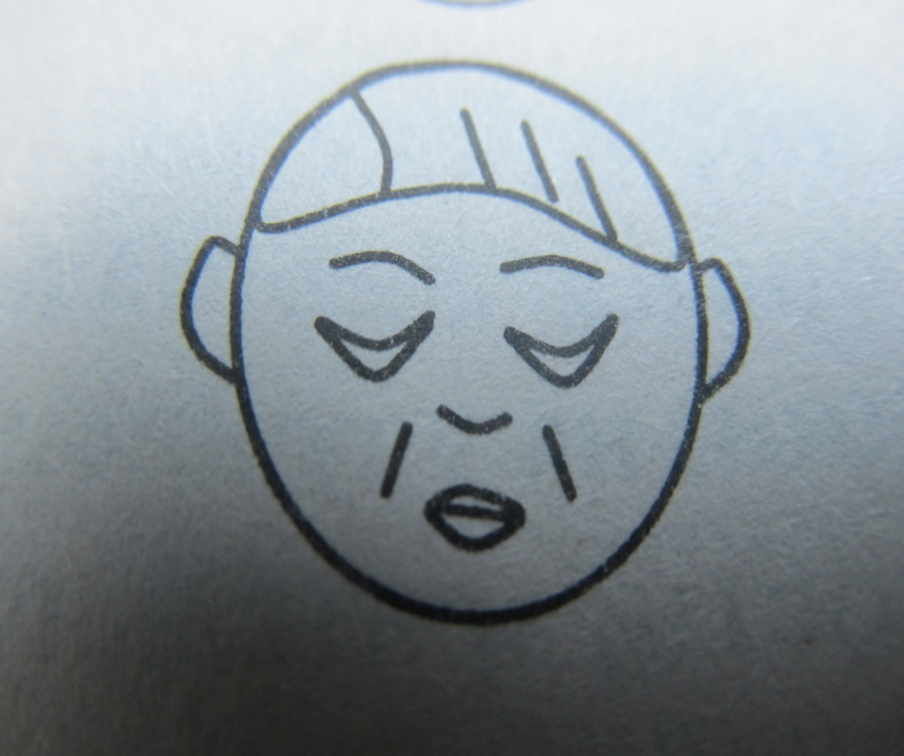
«Расслабление»
Сильно зажмурить глаза, затем расслабить лоб и веки.

Slide 6
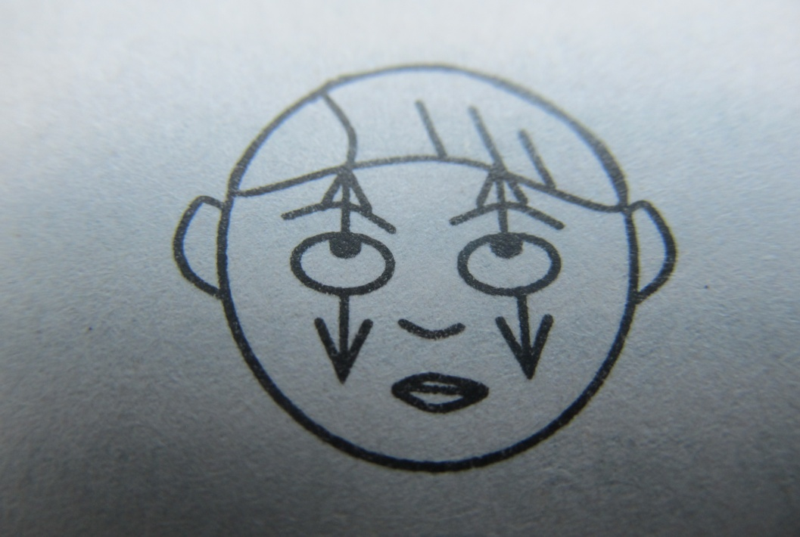
«Вертикали»
Перемещать взор то вверх, то вниз(не опуская и не поднимая головы)

Slide 7
«Удивление»
Сильно зажмурить глаза, посмотреть в темноту. Затем широко открыть глаза, сделать удивлённый вид.

Slide 8
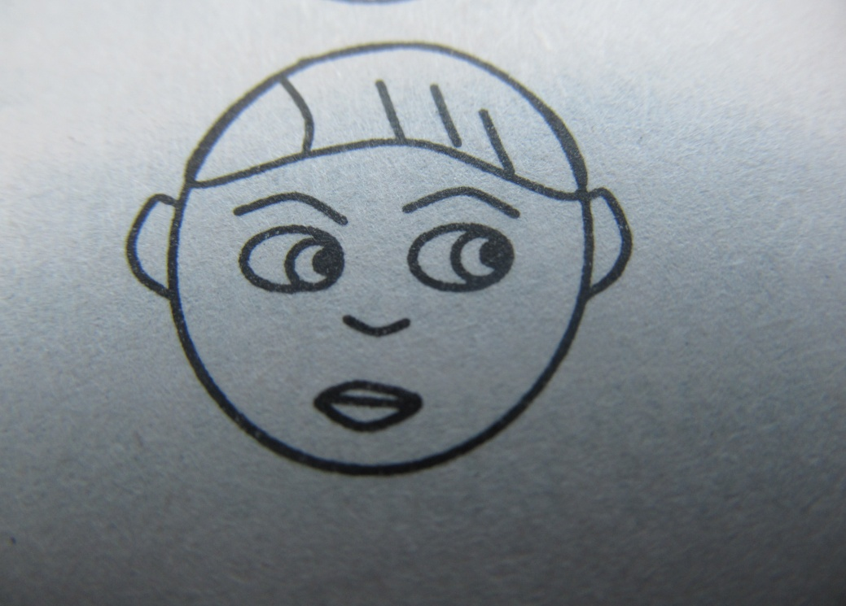
«Горизонтали»
Перемещать взор то влево, то вправо,(не поворачивая головы)

Slide 9
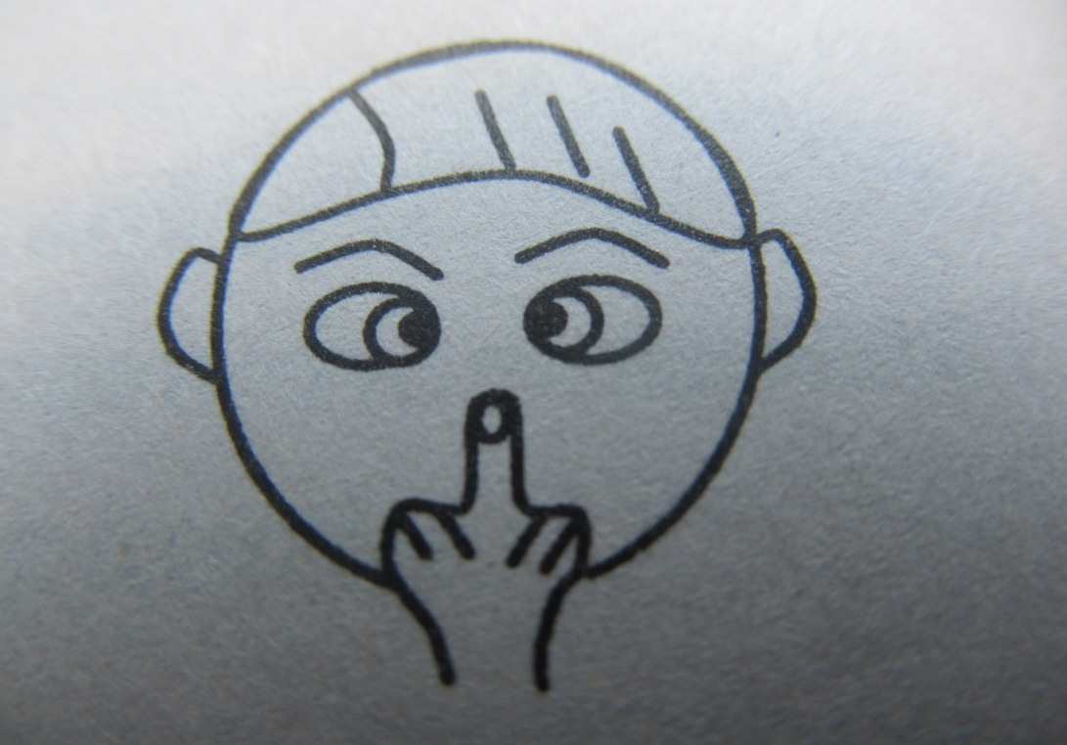
«Косые глаза»
Переводить взгляд с дальнего предмета на кончик носа и обратно в медленном темпе(30-40 сек).

